Slide 1

Розгадайте ребус
Інформація

Slide 2

Розкодуйте слово
4 | 3 | 6 | 5 | 7 | 2 | 1
а | м | д | н | а | о | к
Команда

Slide 3
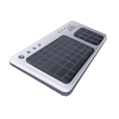
8 | 4 | 7 | 1 | 9 | 5 | 10 | 2 | 3 | 6
у | в | т | к | р | і | а | л | а | а
Клавіатура

Slide 4

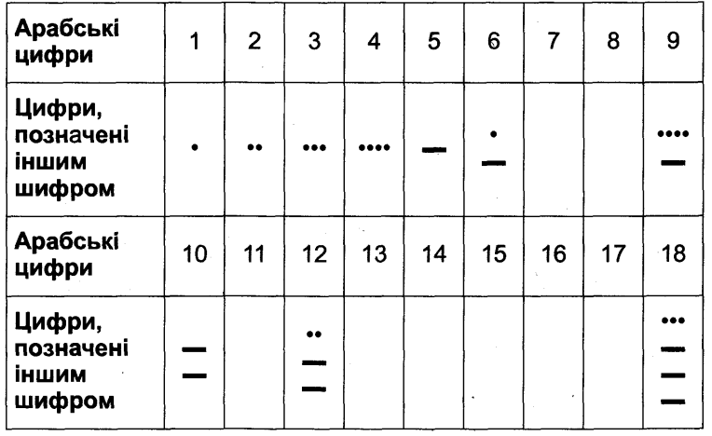
Завдання
..
─
…
─
──
─
.
──
─
..
──
─
.
──
…
──
….
──

Slide 5
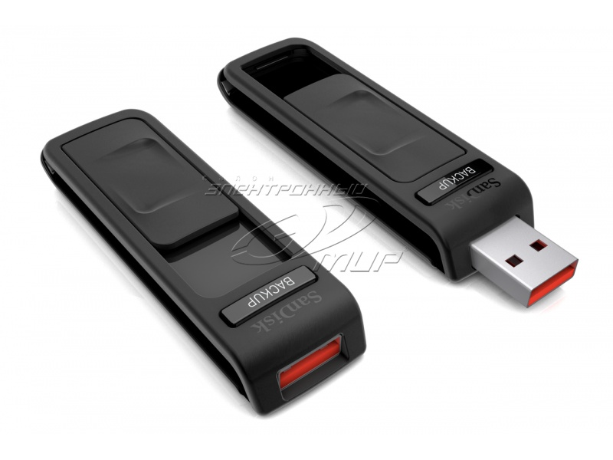
Флеш-карта

Slide 6

Жорсткий диск (вінчестр)

